Slide 1
Styrets roller og arenaer
Styrets
samarbeids-klima
Styrets ansvar
Styrets oppgaver og styringsinstruks
Styret som kollegium

Slide 3
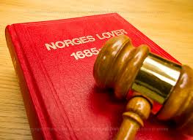
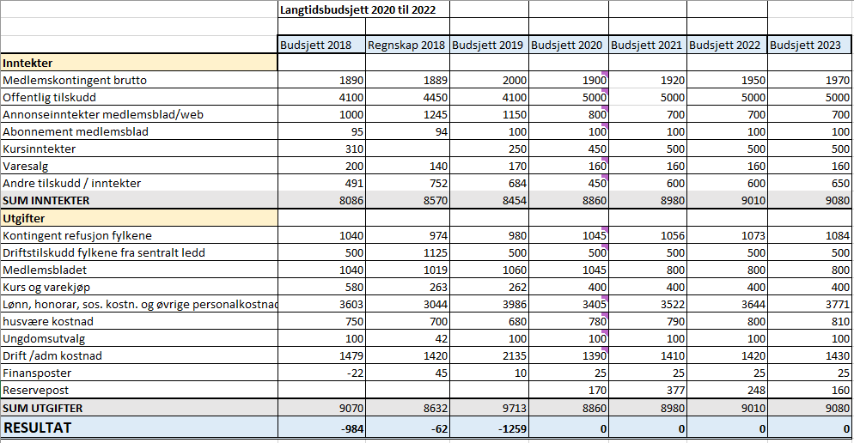
Styringsdokumenter

Slide 4
Kilde: Frivillighet Norge 2019

Slide 8
Hvor ofte skal man ha styremøter?
Aksjelovens § 6-15. Daglig leders plikter overfor styret
(1) Daglig leder skal minst hver fjerde måned gi styret underretning om selskapets virksomhet, stilling og resultatutvikling.
(2) Styret kan til enhver tid kreve at daglig leder gir styret en nærmere redegjørelse om bestemte saker. Slik redegjørelse kan også kreves av det enkelte styremedlem.

Slide 13
– Mange styremedlemmer
tar ikke helt inn over seg
at de ikke er selskapets
utøvende myndighet.
Halvor Stenstadvold
- Det er viktig å være klar over styrets
rolle overfor ledelsen og styrets
rolle overfor eierne. Den vanligste feilen er at styremedlemmer blander rollen
som en tillitsvalgt for alle aksjonærer/medlemmer
med det å opptre som representant for
enkelteiere – ved å bringe eierspørsmål
inn i styrerommet, fastslår han.

Slide 14
– Styret er til for å hjelpe bedriften til å lykkes, og da må styret og administrasjonen spille sammen. Det er viktig at den kompetanse,
de ideer og den erfaring som utgjør styrekollegiet oppfattes
som en ressurs for ledelsen, mener han.
For å oppnå bedre beslutninger mener Stenstadvold at styret alltid bør stille krav om at administrasjonen leverer
sin innstilling i strategispørsmål.

Slide 15
Styrets kollektive ansvar
Det er verdt å merke seg at styret i utgangspunktet er kollektivt ansvarlig for sine avgjørelser.
Det betyr at man som styremedlem kan bli erstatningsansvarlig for beslutninger som styret har tatt, selv om man ikke har hatt en aktiv rolle i den beslutningen som har ført til erstatningsansvaret.
Imidlertid er man normalt ikke ansvarlig dersom man aktivt har stemt mot beslutningen. Det er altså viktig å dokumentere eventuelle uenigheter i styrevedtak. Dersom man er fraværende når beslutninger fattes, så kan man likevel komme i ansvar dersom man ikke aktivt gir uttrykk for evt. uenighet når man blir kjent med styrets beslutning, fordi man ellers kan bli ansett å ha samtykket ved passivitet.
Stemmer man blankt ser man i rettspraksis en tendens til at man likevel kan komme i ansvar som følge av det kollektive styreansvaret
Kilde: advokat Lippestad

Slide 16
Men jeg er jo bare frivillig?
På noen kan kanskje styreansvaret i foreningsretten være overraskende og virke urettferdig. Man utfører tross alt et frivillig arbeid uten å være motivert av egen vinning. I motsetning til i kommersielle selskaper, hvor styremedlemmer gjerne har relevant kompetanse og erfaring, så er gjerne styreverv i en forening et resultat av engasjement og pliktfølelse. Skal man likevel kunne bli sittende igjen med erstatningsansvar?
Svaret er ja. Realiteten er også at domstolene stiller tilnærmet like strenge krav til styremedlemmer i foreninger og ideelle organisasjoner som i aksjeselskaper.
Kilde: advokat Lippestad

Slide 17
Styrets erstatningsansvar
Begrepet styreansvar sikter til erstatningsansvaret som styremedlemmer kan pådra seg hvis styret ved uriktige beslutninger eller andre disposisjoner påfører noen et økonomisk tap. Det kan også være snakk om økonomisk tap som følge av annen skade som styret ved sine handlinger eller unnlatelser forårsaker.
Man kan si at det for styremedlemmer foreligger en aktsomhetsplikt, altså en forventning til at styremedlemmer foretar aktsomme vurderinger og treffer beslutninger ut fra dette.
Uaktsom skadeforvoldelse har en grense til forsettlig/bevisst skadeforvoldelse i den ene enden, og til hendelige uhell i den andre enden. Forsettlige og uaktsomme handlinger kan utløse styreansvar, hendelige uhell kan ikke det. Det er altså grensen mellom uaktsomhet og hendelige uhell som er det interessante her.
Kilde: advokat Lippestad

Slide 18
Styrets erstatningsansvar
Hva kreves for å være «aktsom»?
På noen kan kanskje styreansvaret i foreningsretten være overraskende og virke urettferdig. Man utfører tross alt et frivillig arbeid uten å være motivert av egen vinning. I motsetning til i kommersielle selskaper, hvor styremedlemmer gjerne har relevant kompetanse og erfaring, så er gjerne styreverv i en forening et resultat av engasjement og pliktfølelse.
Skal man likevel kunne bli sittende igjen med erstatningsansvar? Svaret er ja.
Realiteten er også at domstolene stiller tilnærmet like strenge krav til styremedlemmer i foreninger og ideelle organisasjoner som i aksjeselskaper. Årsaken til dette er en bakenforliggende tanke om at skadelidtes stilling ikke skal være avhengig av hvem som er skyld i skaden eller tapet. Man skal altså ikke stå dårligere fordi man blir påført skade eller tap av en forening enn man ville gjort om skaden var påført av et aksjeselskap. I rettspraksis har man derfor lagt til grunn som utgangspunkt en forventning om «normalt forstandig handlemåte» for styremedlemmer, også i foreningsretten.
Kilde: advokat Lippestad

Slide 19
Dialog
Hvor mange år med styreerfaring har vi her i rommet?
Hva kjennetegner et styre som fungerer godt?
Hva kjennetegner dårlig styrearbeid?
Hva er viktig for deg for å kunne bidra med din kompetanse og ditt engasjement?

Slide 20
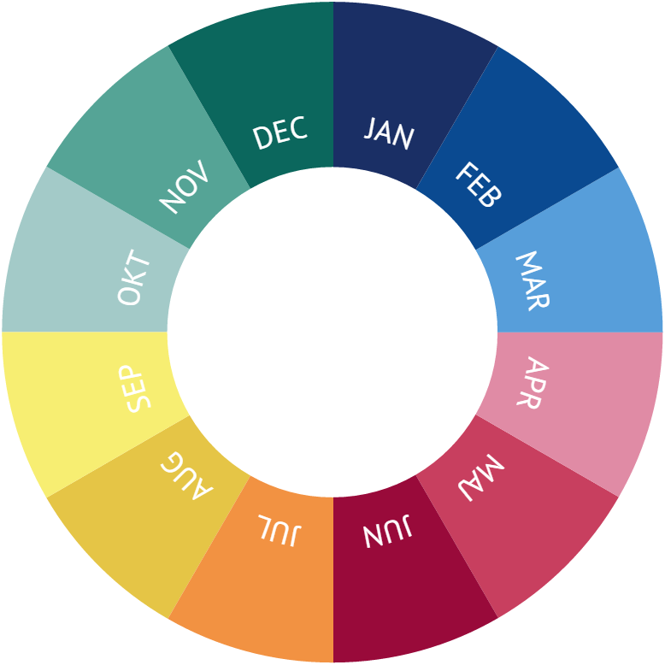
Vinter
Vår
Sommer
Høst
Årsregnskap, årsrapport og årsberetning
(rapport BufDir 1. mars)
Valg av sted for Landsmøte 2023
Konstituering nytt styre og styreseminar 2021
Budsjett og plan vedtas
Utkast budsjett og plan
2020
Organisasjonskurs
Gjennomføring Landsmøte 2023
Ledersamling
Ev Arendalsuka forbredelser
Saker Landsmøte 2023
Halvårs regnskap

Slide 21
Årshjul 2021 med sakskart for hovedstyret
Aktivitet | Saker | Tidspunkt
Styremøte 1 | Årsregnskap, beretning og årsrapport
Styremøte 2
Organisasjonskurs
Styremøte 3 (hvis behov)
Arendalsuka (hvis finansiering)
Styremøte 4 | Halvårs regnskap Status plan
Regional Fosterhjemskonferanse (hvis finansiering)
Styremøte 5
Ledersamling
Styremøte 6 (hvis behov)
Styremøte 7 | Budsjett og plan

Slide 22
Ledelse og styring

Slide 24
Ressurser
Aksjeloven: https://lovdata.no/dokument/NL/lov/1997-06-13-44
Altinn: https://www.altinn.no/starte-og-drive/drive-bedrift/praktisk-styrearbeid/
Vedtekter i Foreningen: deles ut
https://www.fosterhjemsforening.no/organisasjon/vedtekter/
Styringsinstruks: deles ut
Handlingsplan og langtidsbudsjett: deles ut
Styreleder som arbeidsgiver ovenfor generalsekretær på vegne av styret, medarbeidersamtaler, lønnssamtaler etc – maler finnes.

